Slide 1
МБДОУ Кирилловский детский сад «Теремок»
Здоровьесберегающие технологии в процессе музыкального воспитания в детском саду
Музыкальный руководитель: Антипова Е.В.
2014 г.

Slide 2
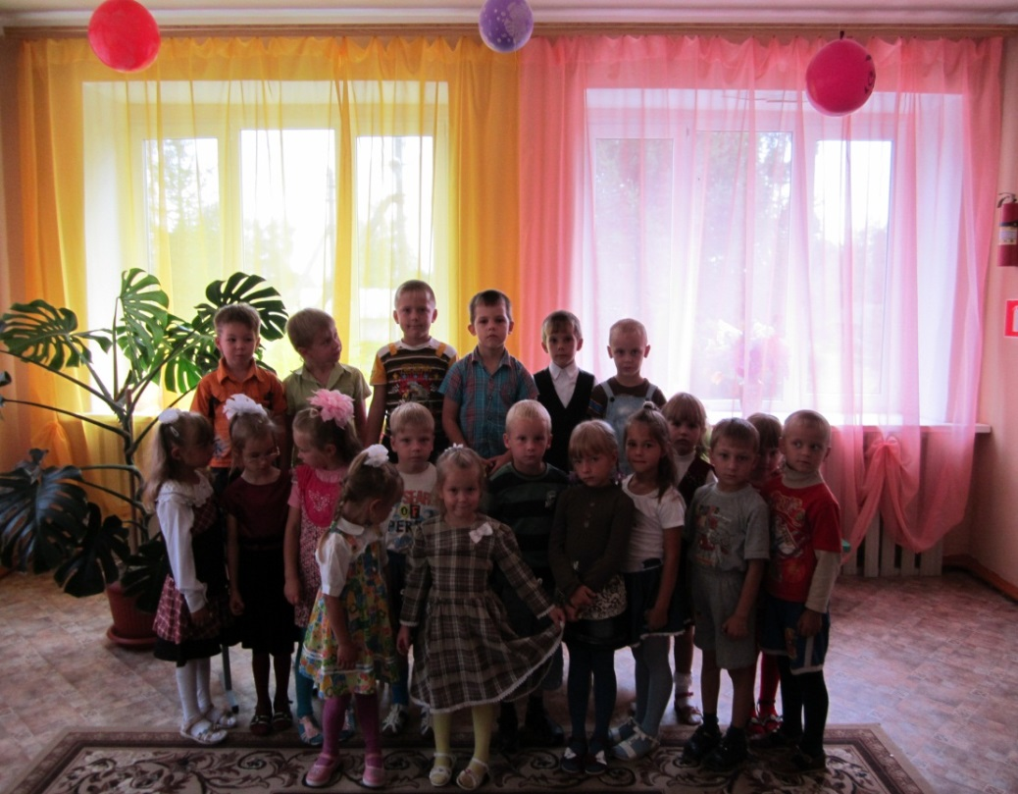
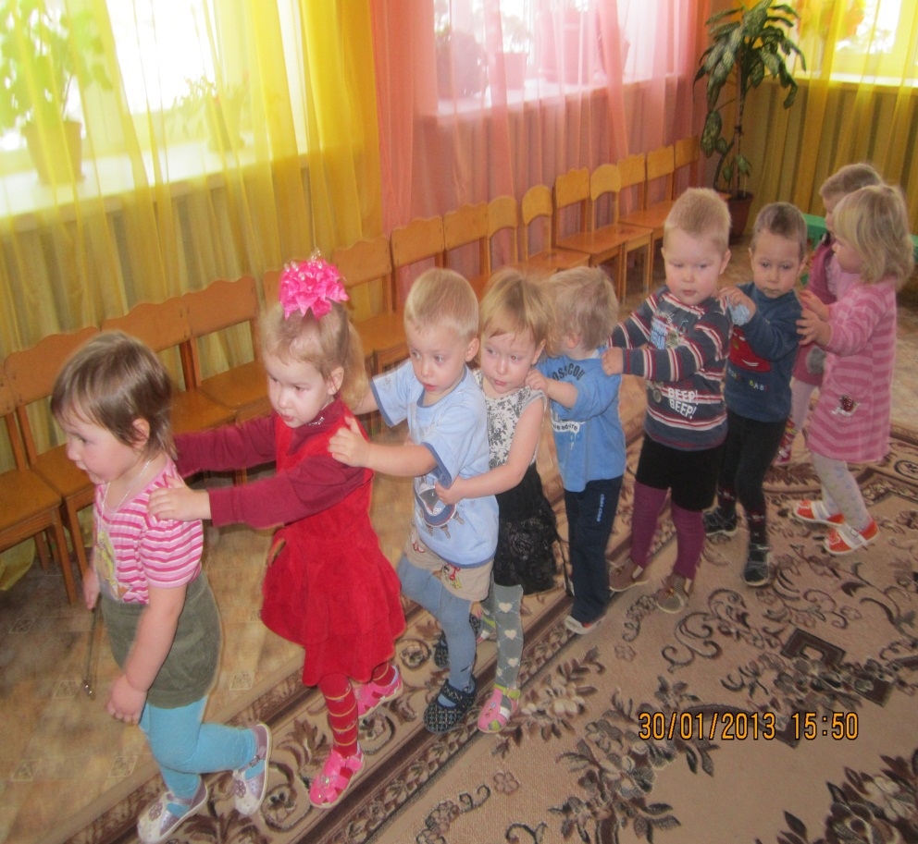
Актуальность применения здоровьесберегающей технологии в музыкально-образовательной деятельности в ДОУ
Повышения уровня заболеваемости детей ОРВИ,ОРЗ.
Эффективность музыкального воздействия на физиологию ребенка.
Повышения уровня профессиональной компетенции музыкального руководителя в условиях педагогики оздоровления.

Slide 3
Использование здоровьесберегающих технологий в ДОУ
Технология сохранения и стимулирования здоровья:
ритмопластика
физкультминутки
подвижные игры
релаксация
пальчиковая гимнастика
дыхательная гимнастика
Технологии обучения здоровому образу жизни:
коммуникативные игры-танцы
самомассаж
Коррекционные технологии:
музыкотерапия
фонетическая ритмика

Slide 4
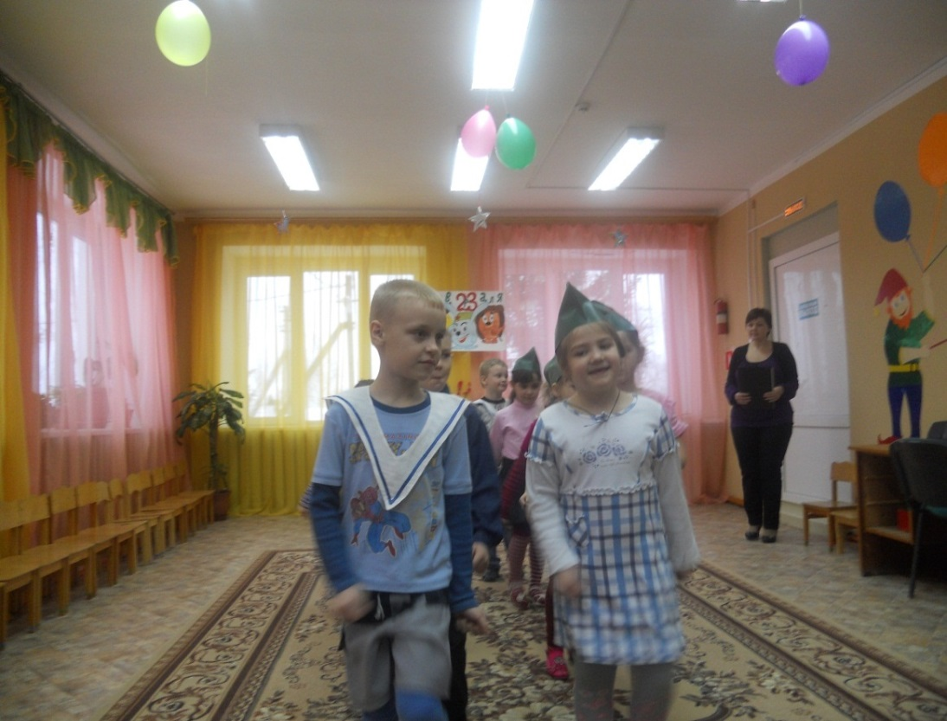
Виды деятельности
Музыкально-оздоровительные занятия, утренняя гимнастика, в разных видах деятельности.
Музыкально-ритмические движения.
Занятия фонетической ритмикой.
Логоритмика.
Музыкальное сопровождение режимных моментов(на занятиях по изобразительной деятельности, художественно-конструктивной деятельности, трудовой деятельности, во время приема детей , в летний период во время прогулки).
Совместная музыкальная деятельность воспитателя и детей в группе.
Совместная музыкальная деятельность родителей и детей в семье (досуги, викторины, развлечения, праздники)
Использование антистрессовой пластической гимнастики на музыкальных, физкультурных, физкультминутках на занятиях в детском саду.
Минуты шалости ( танцы между занятиями)

Slide 5
Цель применения здоровьесберегающей технологии в процессе музыкального образования
Организация единой оздоровительной работы ДОУ, направленной на целостное физическое, эстетическое, познавательное и социальное развитие личности ребенка.

Slide 6
Задачи здоровьесберегающей технологии
Обогащение содержания музыкального образования различными видами здоровьесберегающей деятельности.
Формирование здоровьесберегающего подхода в музыкальном образовании путем интеграции задач музыкального и физического развития ребенка.
Формирование мотивации здоровья и поведенческих навыков здорового образа жизни.

Slide 7
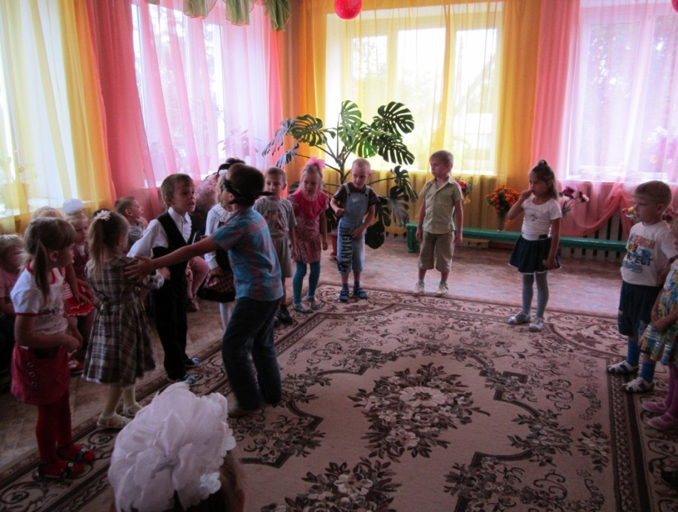
Виды оздоровительной работы в процессе музыкального образования дошкольников
Дыхательная гимнастика.
Самомассаж.
Подвижные музыкальные игры.

Slide 8
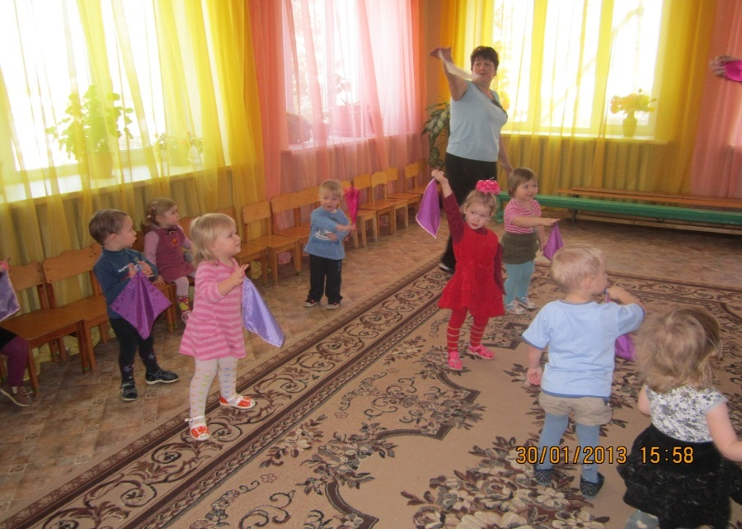
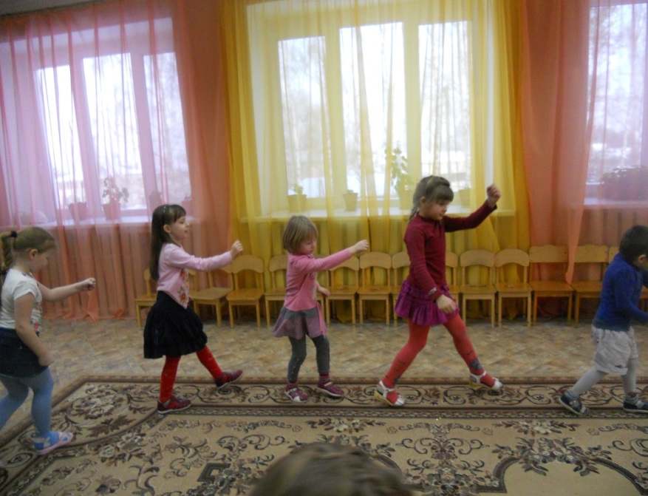
Виды оздоровительной работы
Релаксация.
Музыкально-ритмические движения.
Музыкальные паузы.
Пальчиковая гимнастика.

Slide 9
Результат
Систематическое использование дыхательной гимнастики влияет не только на физическое состояние ребенка, когда уменьшается заболеваемость дыхательных путей, но и будет влиять на развитие ладового чувства дошкольников.
Использование музыкально-ритмических движений влияет не только на развитие пластики и движений, соответствующих ритму и темпу музыки, но и осанку, профилактику плоскостопия.
Пальчиковые игры, предметы для игр и танцев позволяют развивать мелкую моторику, учат ориентироваться в пространстве.

Slide 10
Результат
Использование коротких попевок и распевок улучшает состояние дыхательных путей и развитие голосового аппарата, развивает звуковысотный слух и ладовое чувство.
Использование музыкальных подвижных игр влияет на развитие ориентировки в пространстве, фонетического слуха, правильной речи, а так же имеет профилактическое действие.
Использование релаксации на музыкальных занятиях приобщает к классической музыке, развивает умение расслабляться, после полученной нагрузки.

Slide 11
Заключение

